Slide 1
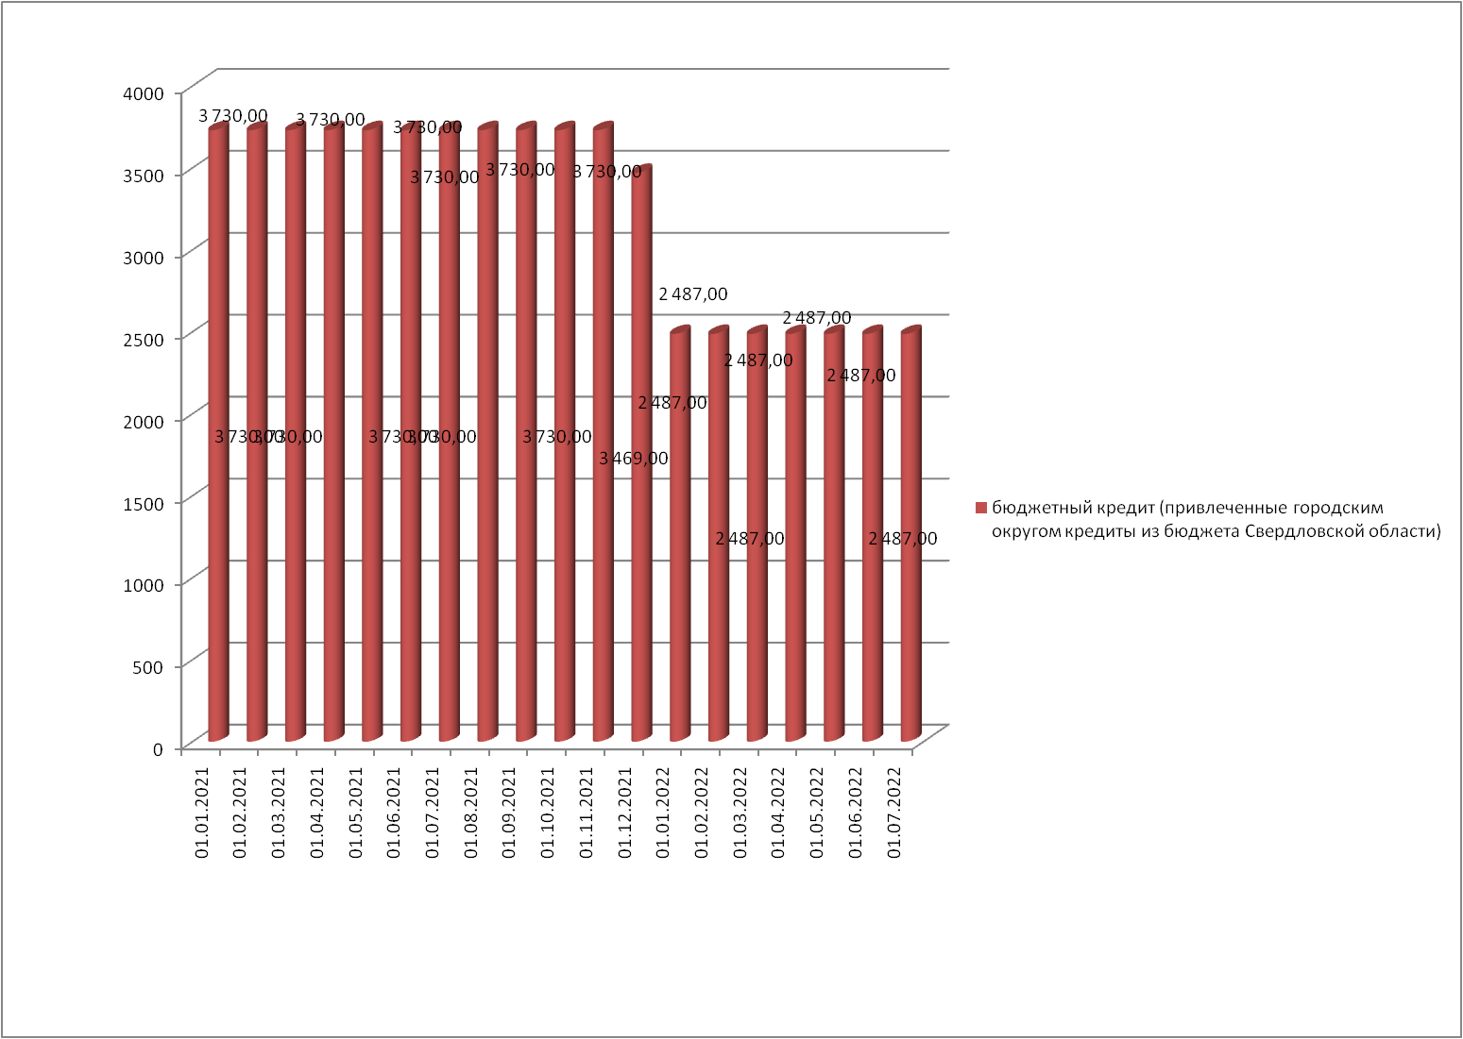
Муниципальный долг городского округа Нижняя Салда представлен обязательствами округа - кредитами, привлеченными в бюджет округа

